Slide 1
Українська література на початку ХХ століття

Slide 2
Особливості літератури
Створення численних літературно-мистецьких груп
Активний пошук нових стилів і створення течій
На зміну традиційного індивідуалізму прийшов колективізм
Ідеї боротьби проти «буржуазного індивідуалізму» знайшли своїх прихильників

Slide 3
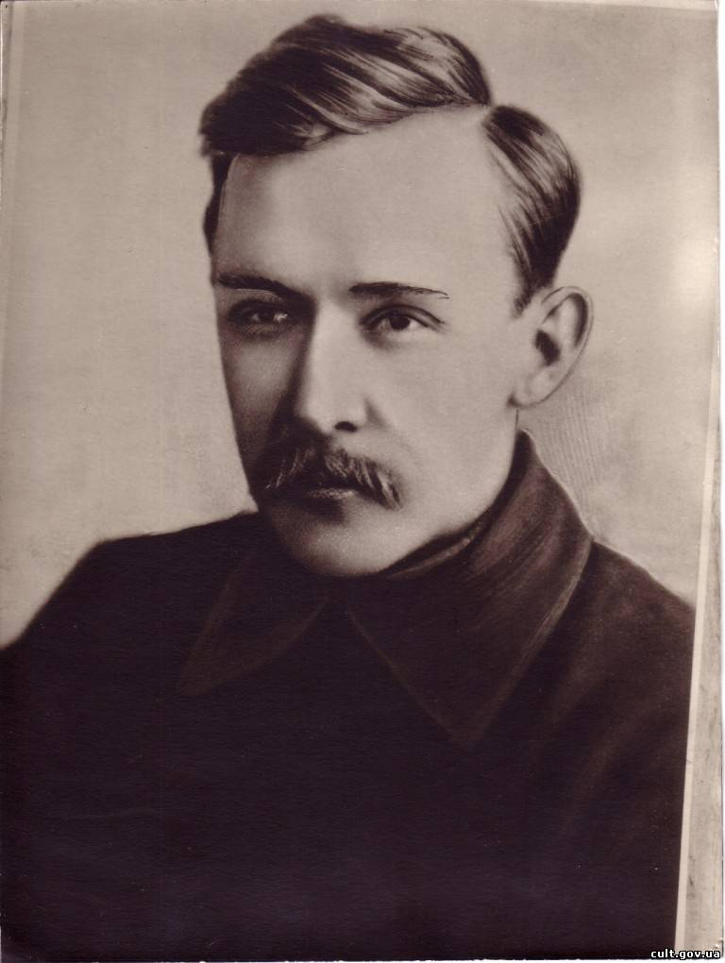
Василь Блакитний
Поет, журналіст, публіцист
Редактор урядової газети «Вісті ВУЦВК»
Один з засновників першої пролетарської літературної групи «Боротьба»
Один з керівників боротьбистів

Slide 4
«Удари молота і серця»
1920 рік-опублікування
«Удари молота» були співзвучні з «ударами серця» молодого поета, щирого прихильника соціалістичних ідей.
Удари молота і серця -
І перебої... і провал...
Але ізнову розіллється
Вогнем гартований хорал.
Муром затято обрій -
Вдарте з розгону: р-раз...
Ми - тільки перші хоробрі,
Мільйони підпирає нас.
Ми - тільки крешемо іскри,
Спалахують мільярди "Ми",
Розпанахають ковзані вістря
Стару запону пітьми.

Slide 5
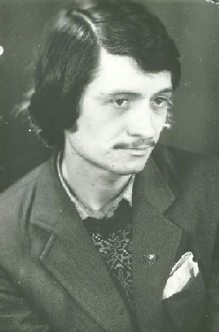
Василь чумак
Був розстріляний денікінцями в Києві (1919р)
Збірка «Заспів» (видана після смерті)
Багато оповідань; етюд «Пролісок» (тема впливу Лютневої революції на гімназистів)

Slide 6
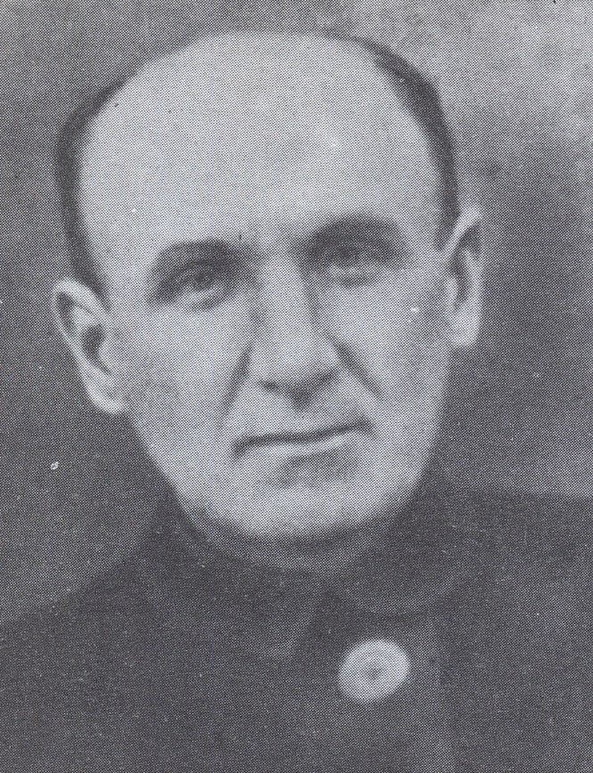
Григорій чупринка
Поет перехідної епохи-від української класики до авангарду
Перший вірш - «Моя кобза», надрукований у газеті «Рада» (1907р)
Співпраця з журналом «Українська хата»
1909-1913рр: «Огнецвіт», «Метеор», «Білий гарт», поема «Лицар-Сам»

Slide 7
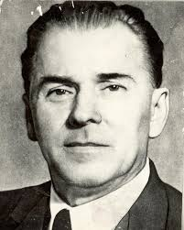

Павло тичина
Перша збірка «Сонячні кларнети» (1918р)
У збірці поєднано досвід європейських літературних шкіл з національними традиціями
1918р-входить до складу київської «Білої студії»
Збірка «Замість сонетів і октав»(1920)

Slide 8
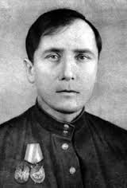
Володимир сосюра
Устиг побувати членом робітничої дружини Лисичанську, козаком петлюрівських військ, потрапити в полон до денікінців; був розстріляний, але вижив; засуджений червоним ревтрибуналом; перехворів на тиф
Перша збірка «Червона зима» (1921р), в якій поєднуються світлі спогади дитинства поета та спогади про жорстку повстанську боротьбу, сум втрат

Slide 9
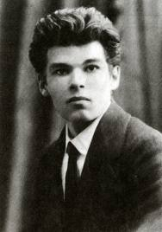
Михайло семенко
Осередок «Фламінго» - перша група панфутуристів, згодом-Асоціацію панфутуристів, яка славить комуністичне мистецтво, пропагує міську культуру, руйнує усталені традиції і загальноприйняту мову
Поетичний цикл «П’єро мертвопетлює» (1918р)- через вигадану карнавальну маску, зображує українську дійсність

Slide 10

Митці Західної України прагнули до утворення єдиного національно-культурного простору з однодумцями із Наддніпрянщини. Література Західної України, крім Стефаника, представлена й такими іменами, як Ольга Кобилянська, Петро Карманський, Василь Пачовський, Михайло Яцків, Богдан Лепкий та інші. Письменники розділились на два типи: орієнтовні на радянську Україну і на січове стрілецтво та визвольну боротьбу.

Slide 11


Ті, що орієнтувались на УСРР, прагнули звільнити літературу від суспільних і громадських потреб. Вони вважали, що література – це «чисте мистецтво», яке не повинно бути засобом пропаганди.
Інші запам’ятались як автори стрілецької пісні та поезії. Їх пісні були як героїчно-урочистими, так і гумористичними.

Slide 12
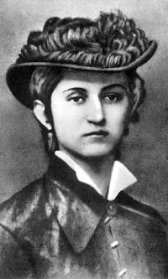
Ольга кобилянська
Бере активну участь у так званому феміністичному русі, який зачепив чимало наболілих питань, над якими замислювалися представники передової інтелігенції. Письменниця порушила питання про тяжке становище жінки «середньої верстви», активно виступила за рівноправність жінки й чоловіка, за її право на гідне людини життя.

Slide 13
Німецька мова, як і німецька культура, відіграли позитивну роль у житті й творчості Кобилянської. Але для утвердження Кобилянської як української письменниці треба було глибоко знати не лише українську мову, а й надбання української літератури. Цю істину вона все ясніше усвідомлювала й з кінця 1880-х років наполегливо вивчала культурну спадщину свого народу, виявляла дедалі більший інтерес до його життя.
Вона замислювалася над долею народу, пов'язуючи проникнення в його життя з опануванням соціалістичних ідей. В новелі «Жебрачка» (1895) письменниця вперше показала людину з народу, яка опинилася без засобів до існування, живе з милостині.

